Slide 1
Rozrywka w internecie
Marta Kozień 8b

Slide 2
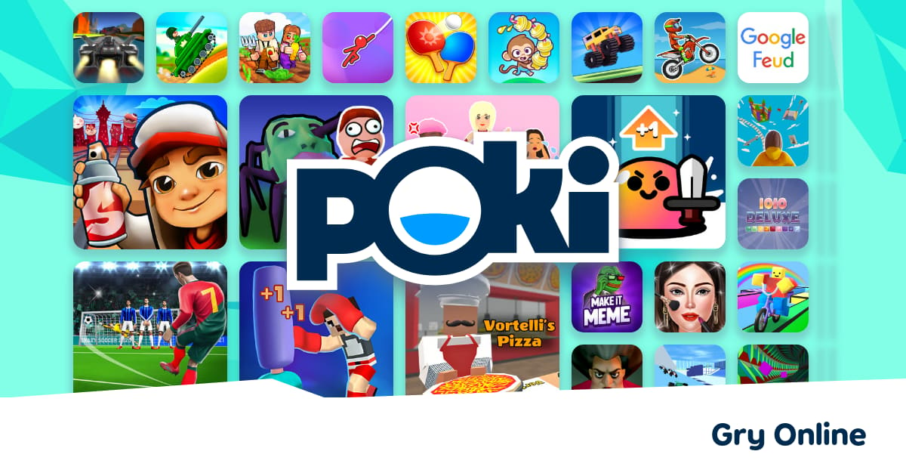
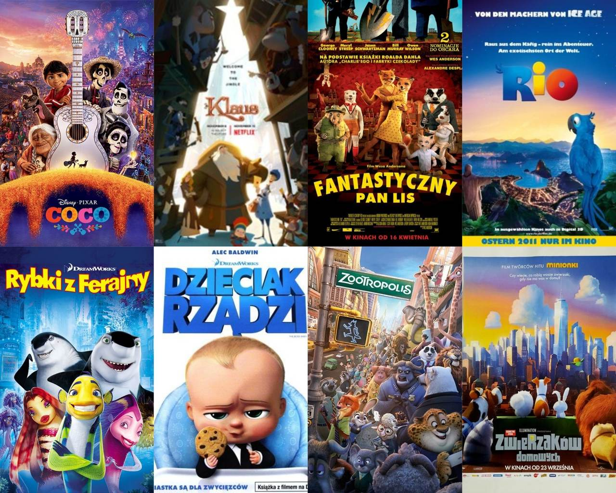
Co można robić w internecie w ramach rozrywki?
Oglądać filmy i seriale np. na Netflixie
Grać w gry online

Slide 4
Brać udział w kursach i warsztatach online
Słuchać muzyki np. na Spotify lub Youtube

Slide 5
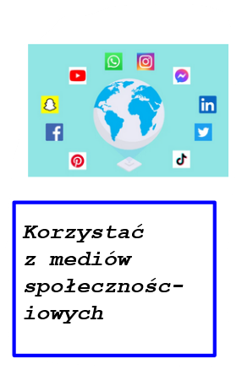
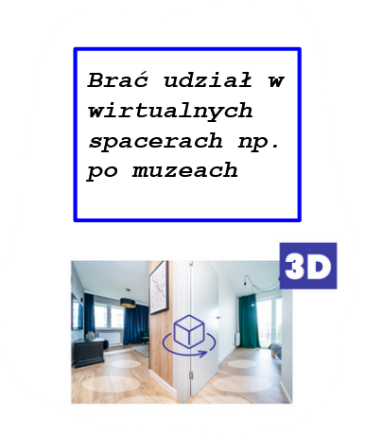
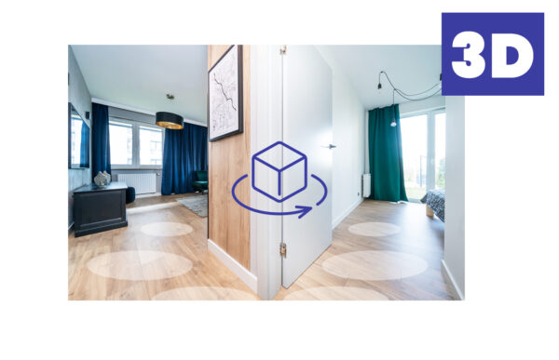

Slide 6
Strony internetowe z filmami i serialami
DARMOWE
CDA
TVP VOD
VIDER
YOUTUBE

Slide 7
PŁATNE
33 zł miesięcznie
pakiet podstawowy
Pakiet Podstawowy: 29,99 zł miesięcznie
10,99 zł miesięcznie pakiet podstawowy
15 zł miesięcznie pakiet podstawowy

Slide 8
29 zł
miesięcznie
pakiet
podstawowy
34,99 zł miesięcznie pakiet podstawowy
29,99 zł miesięcznie
pakiet podstawowy

Slide 9
Przykładowe kursy i warsztaty online
PŁATNE
BEZPŁATNE
– StrefaKursów.pl
Platforma oferuje kursy z zakresu IT, grafiki, marketingu, języków obcych oraz rozwoju osobistego.
– WebToLearn
Platforma umożliwiająca tworzenie i sprzedaż własnych kursów online, e-booków oraz webinarów
— NAVOICA
Polska platforma edukacyjna typu MOOC oferująca kursy z zakresu biznesu, zarządzania, ekonomii, finansów, pedagogiki, informatyki oraz socjologii.
– Akademia PARP
Kursy online z zakresu finansów, marketingu, prawa, zarządzania

Slide 10
– Udemy
Platforma oferująca płatne kursy z certyfikatem w zakresie programowania, grafiki, marketingu, języków obcych i wielu innych dziedzin.
– Coursera
Platforma oferująca zarówno darmowe kursy i płatne z certyfikatem w zakresie AI, programowania, analizy danych, marketingu cyfrowego i wielu innych dziedzin.

Slide 11
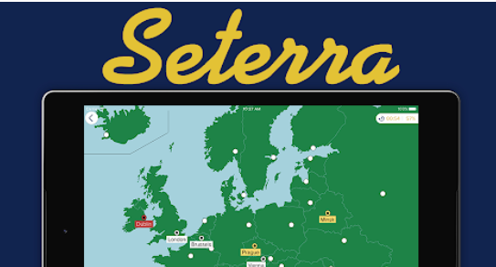
Gry
Wordle → zgadywanie słowa
geoguessr → zgadywanie lokalizacji
seterra → quizy o krajach, flagach, stolicach
duolingo → do nauki języków

Slide 12
Dziękuje za uwagę!

